Slide 1


Slide 2
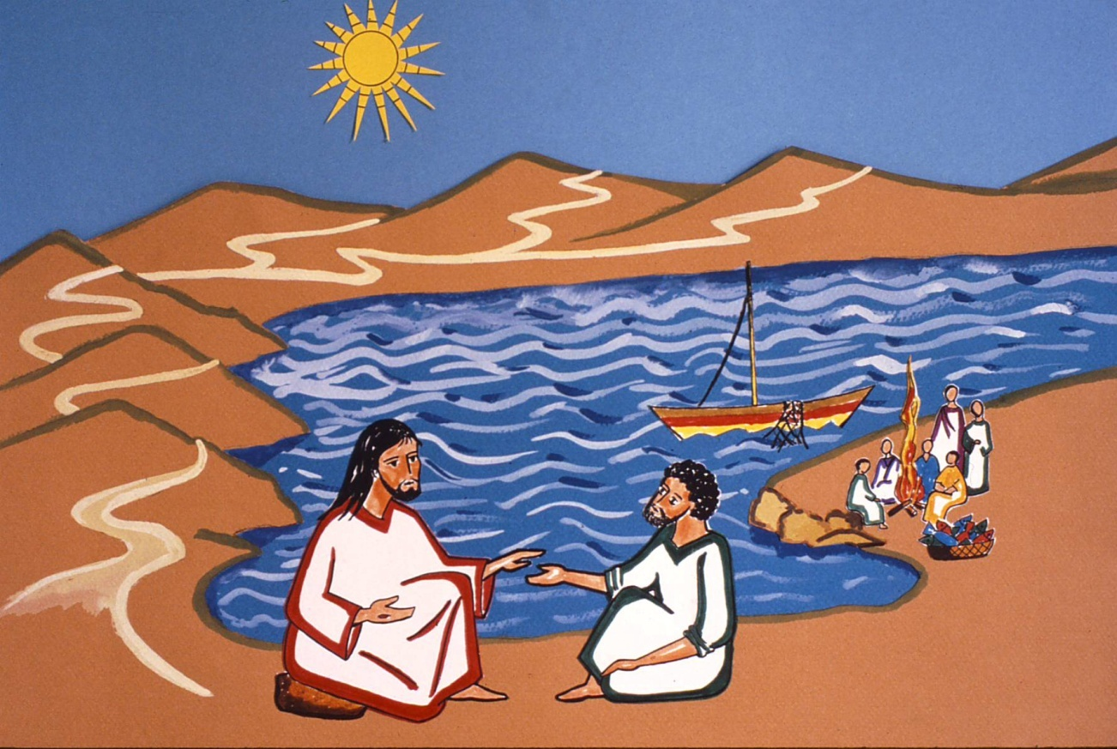
من هم هؤلاء الأشخاص؟ أين هم ومتى؟ ماذا يحدث؟ (يو21 :1- 19)

Slide 3
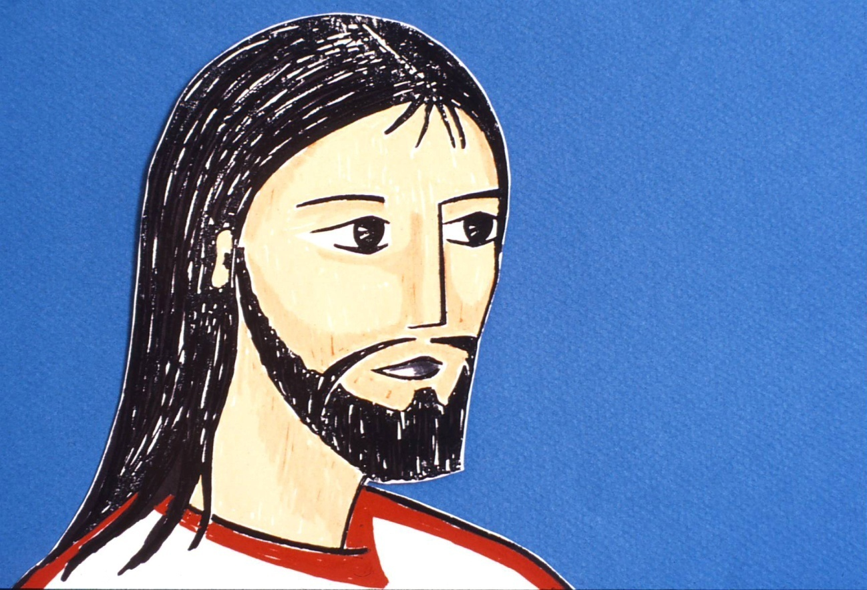
للمرة الثالثة يسأل يسوع بطرس: "يا سمعان بن يونا, أتُحبني حباً شديداً؟"

Slide 4
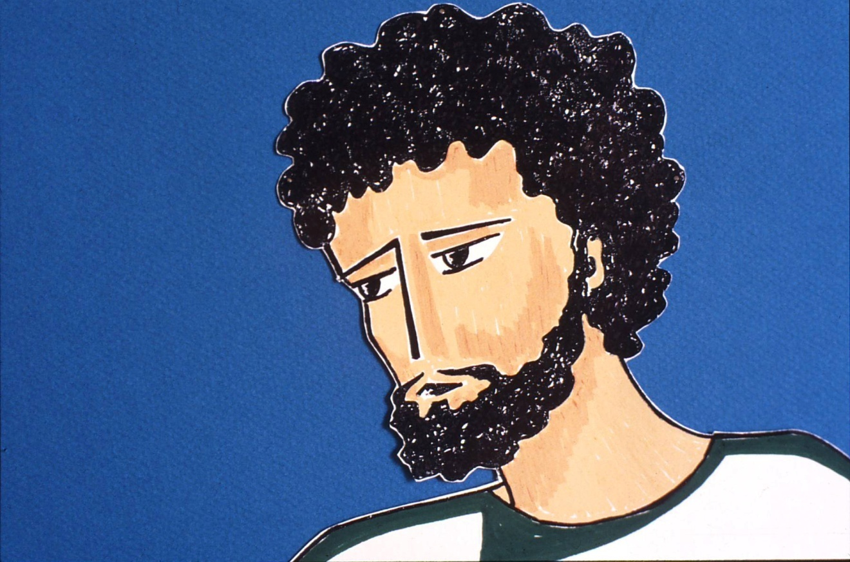
لماذا حَزن بطرس؟

Slide 5
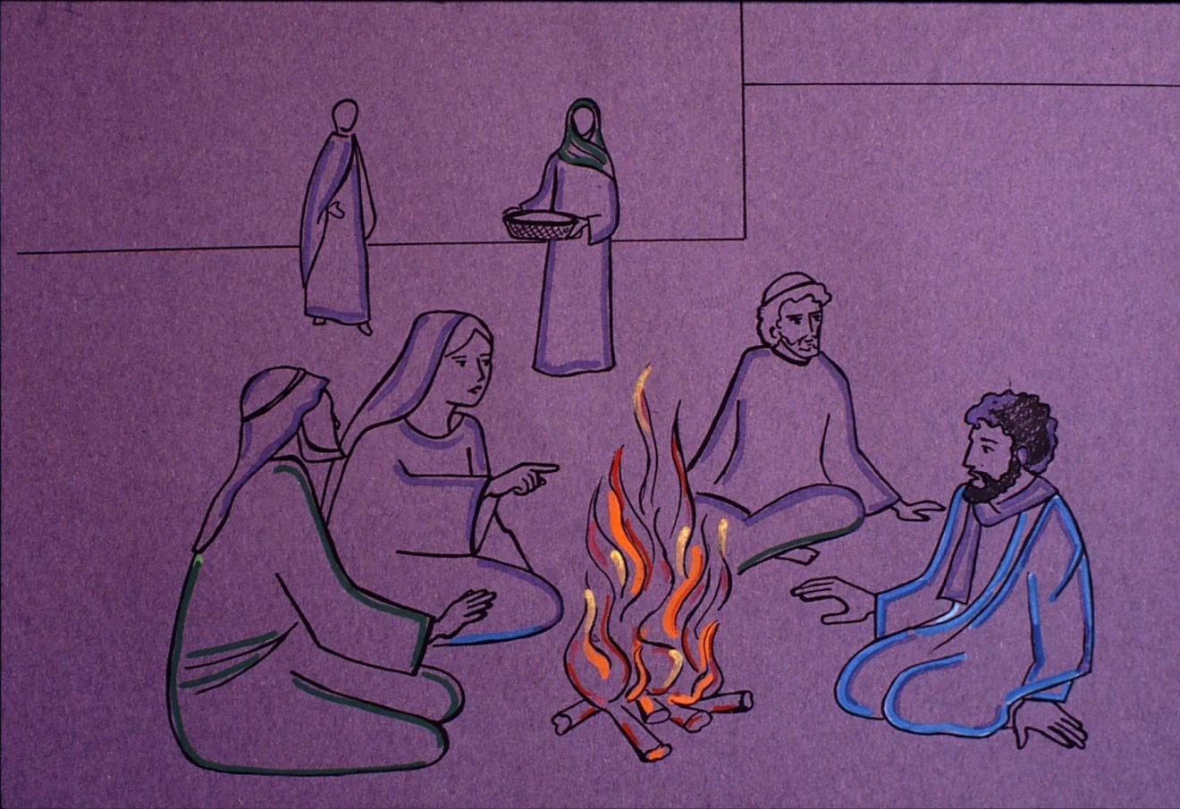
لأنه استعاد ذكرى مؤلمة...
(لوقا 22\54-62)

Slide 6
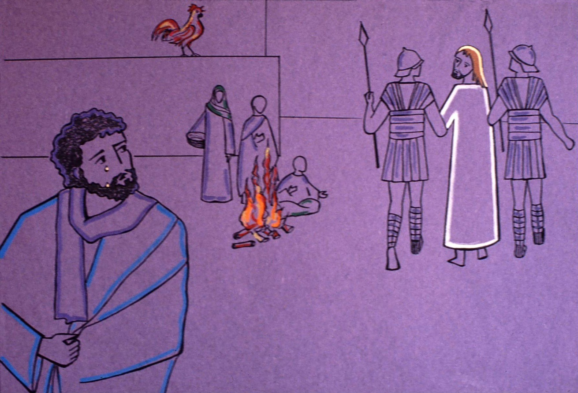
عندها صاح الديك. فالتفتَ الرب يسوع ونظر الى بطرس... وهو الآن يتذكر تلك النظرة...

Slide 7
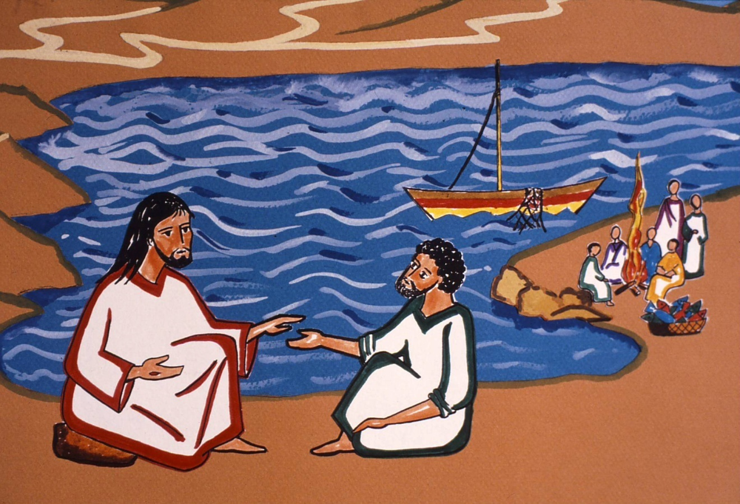
واليوم , بعد القيامة , عاد يسوع ونظر الى بطرس وسأله:“أتحبّني؟"
فأجابه بطرس: "نعم يا رب, أنت تعلم أنّي أحبك حبّاً شديداً".

Slide 8

اختبر بطرس قوة القيامة؛ اختبرغفران يسوع الذي بدّد خوفَه وحزنَه، كما تُبدّد الشمسُ الغيوم.

Slide 9
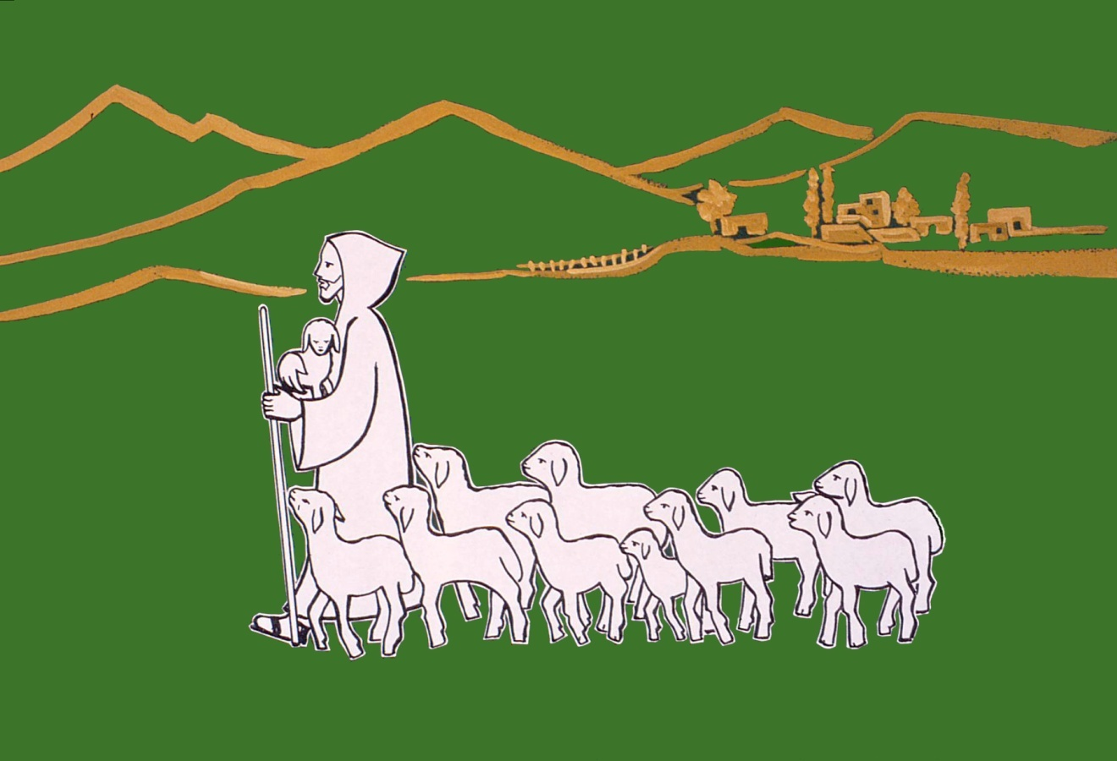
قال يسوع لبطرس: "أرع خرافي". بمحبّته له وبقوة قيامته, جعل المسيح من بطرس انساناً جديداً وراعياً لخرافه.

Slide 10
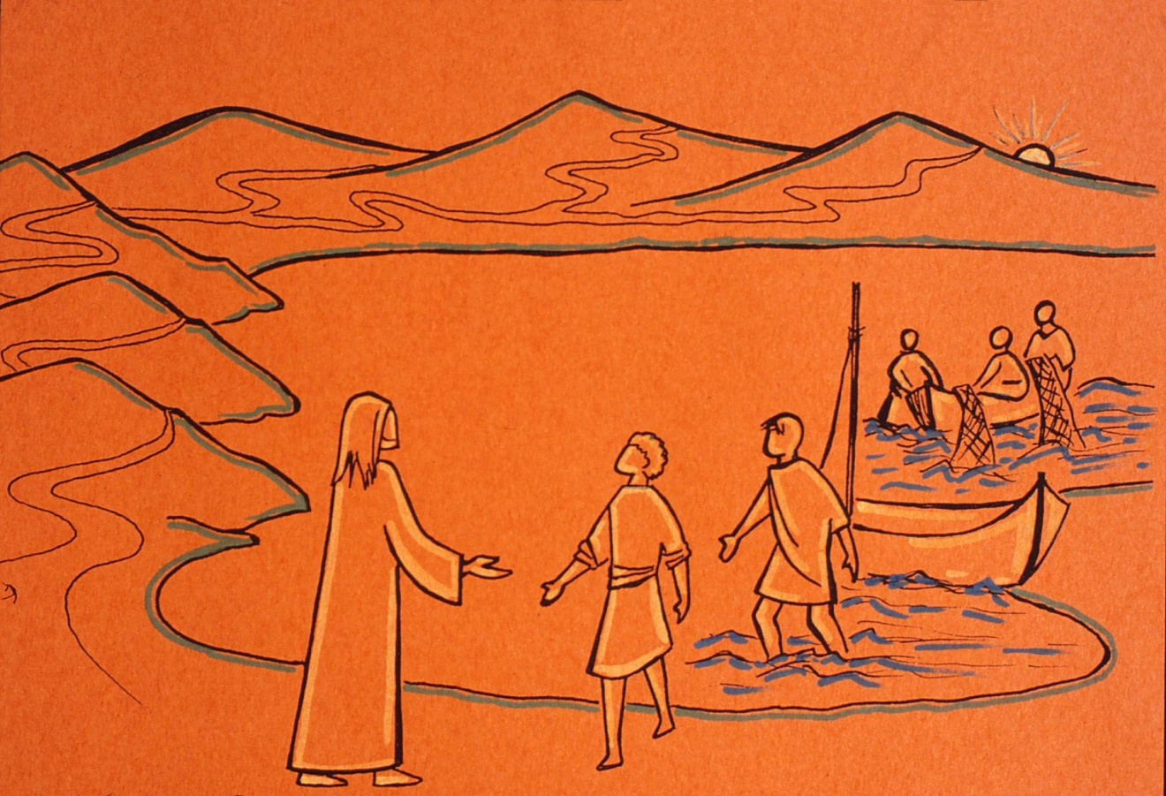
تذكر بطرس ايضاً اليوم الذي التقى بيسوع للمرة الاولى...
(مرقس 1/16-20

Slide 11
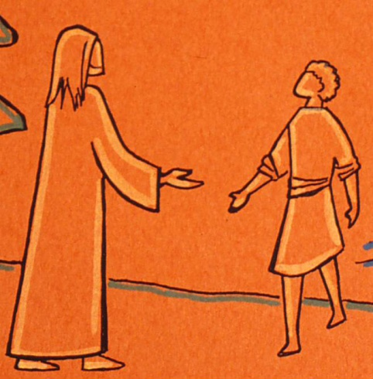
وقال له يسوع : "اتبعني!"

Slide 12
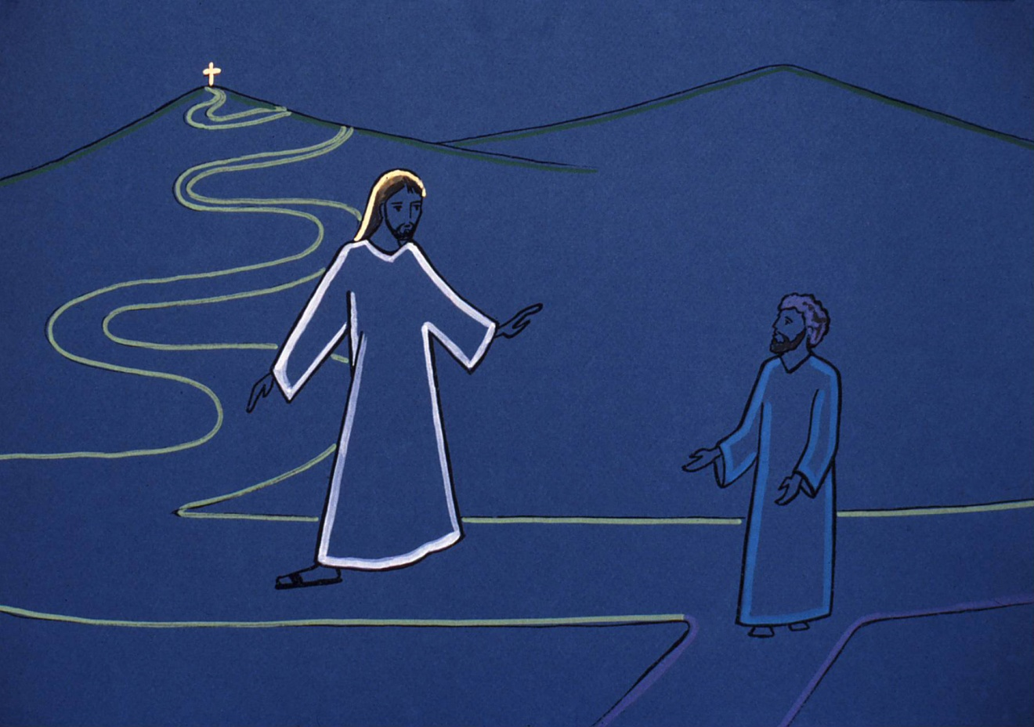
. ثم سار معه في الجليل واليهودية... ولكنّه غالباً ما شاء فهم يسوع. فاضطر يسوع مرة أن يوبّخه قائلاً: "ابعد عنّي يا شيطان!”
(مرقس 8/31-33)

Slide 13
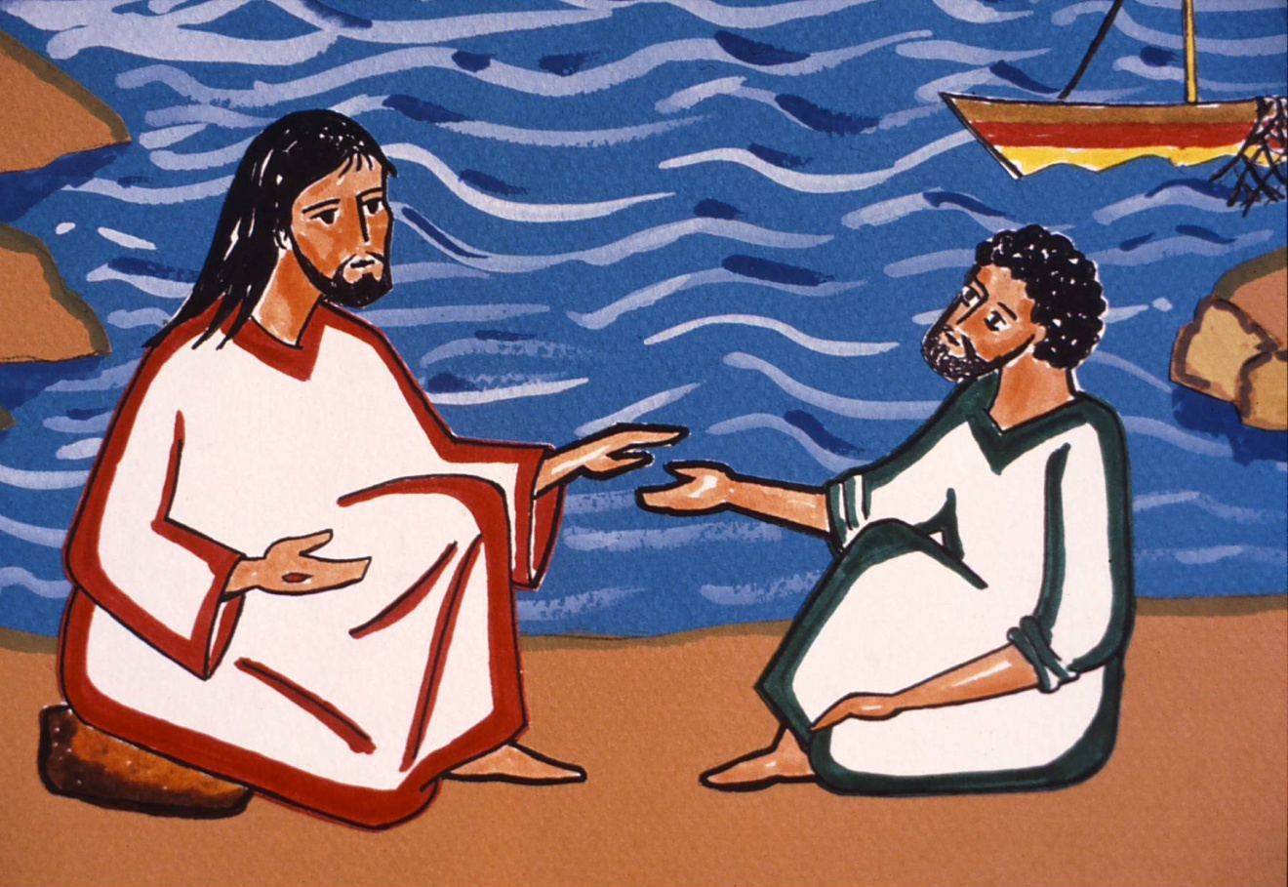
. أمّا اليوم، بعد القيامة, فسأل يسوع بطرس: ”أتحّبني؟" فأجاب بطرس: "يا يسوع , أنت تعلم أني أحبك حبّا شديداً”.

Slide 14
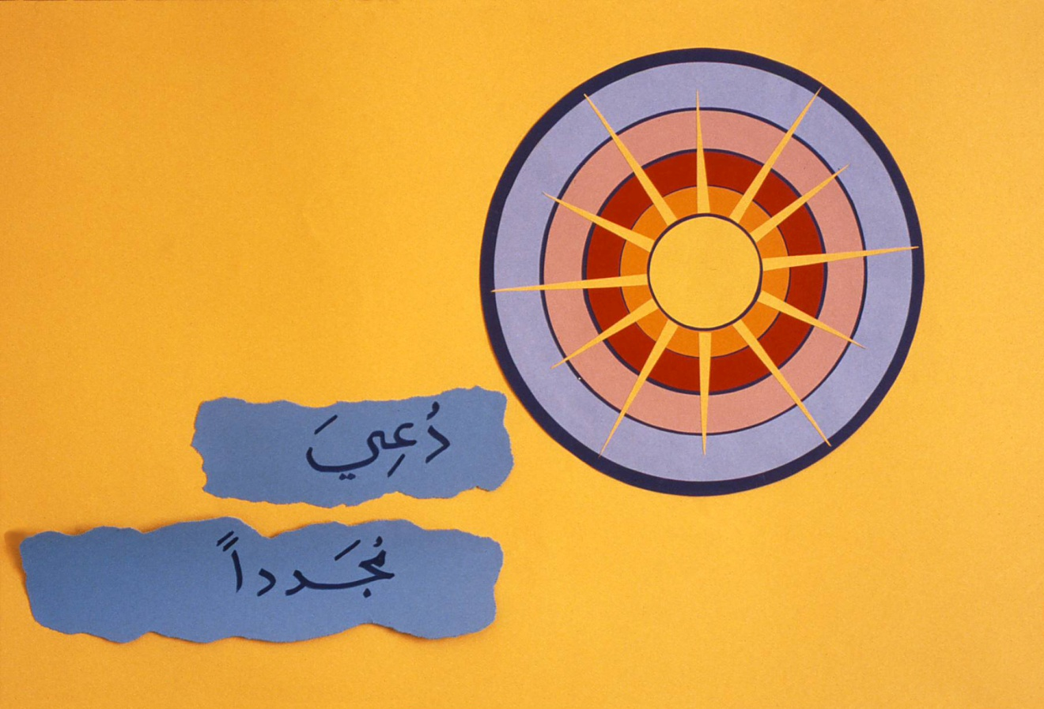
فعاد يسوع وقال له: اتبعني!
وهكذا اختبر بطرس قوة القيامة وأحسَّ في داخله برغبة قوية في إعلان البشرى الى جميع البشر.

Slide 15
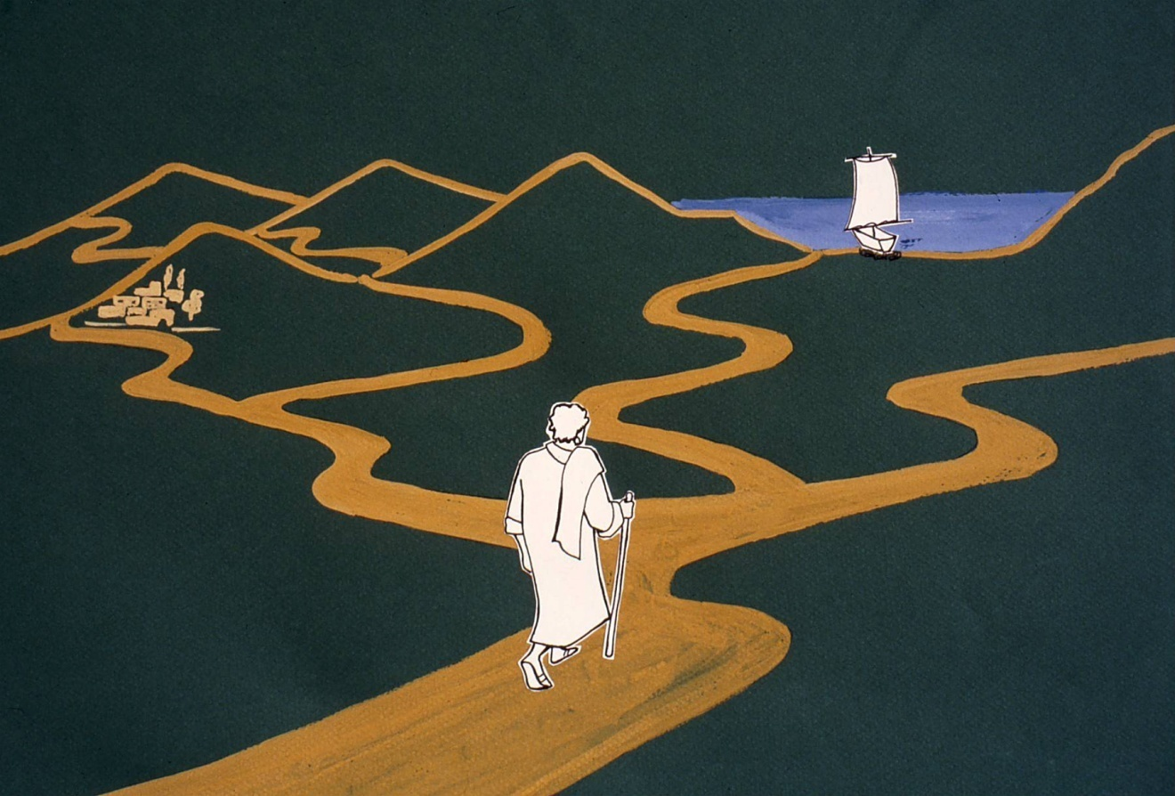
وبفرط من حبّه, جعل المسيح القائم من بطرس انساناً جديداً: جعله رسولاً له. فذهب بطرس إلى اقاصي الأرض يعلن البشارة, متحدياً الشدائد على مثال معلمه.

Slide 16
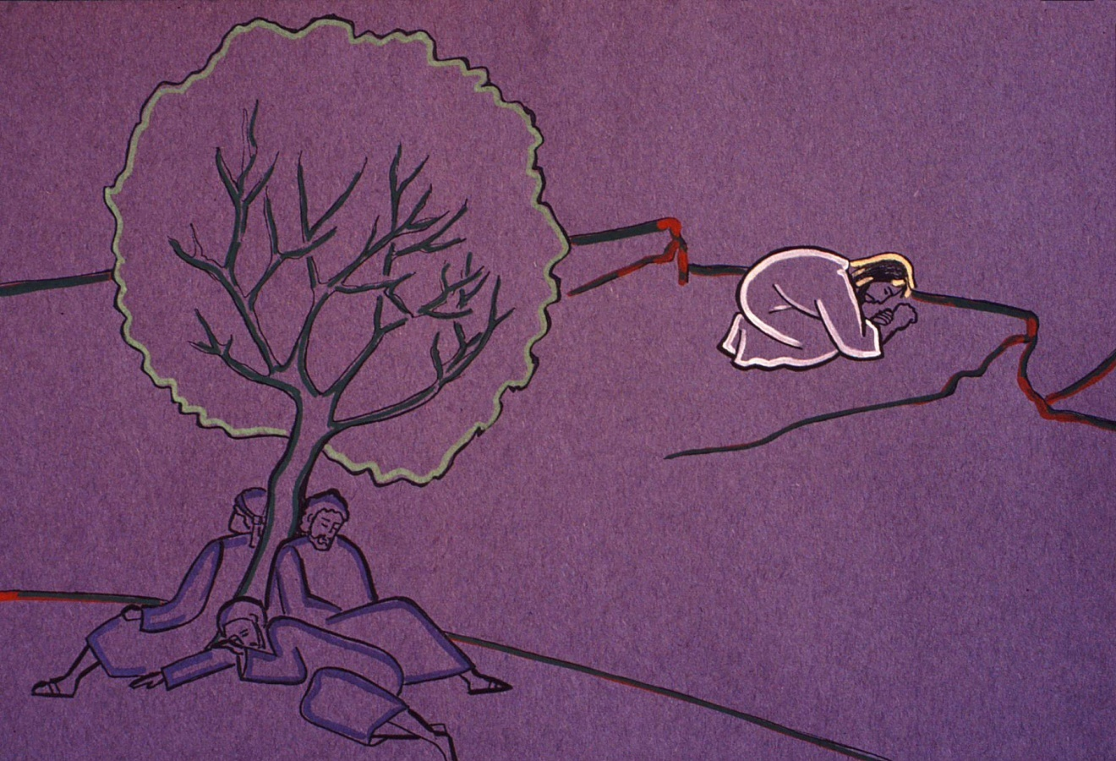
. بينما كان بطرس جالساً قرب يسوع القائم, تذكّر ايضاً الليلة الأخيرة... (مرقس 14/32-50)

Slide 17
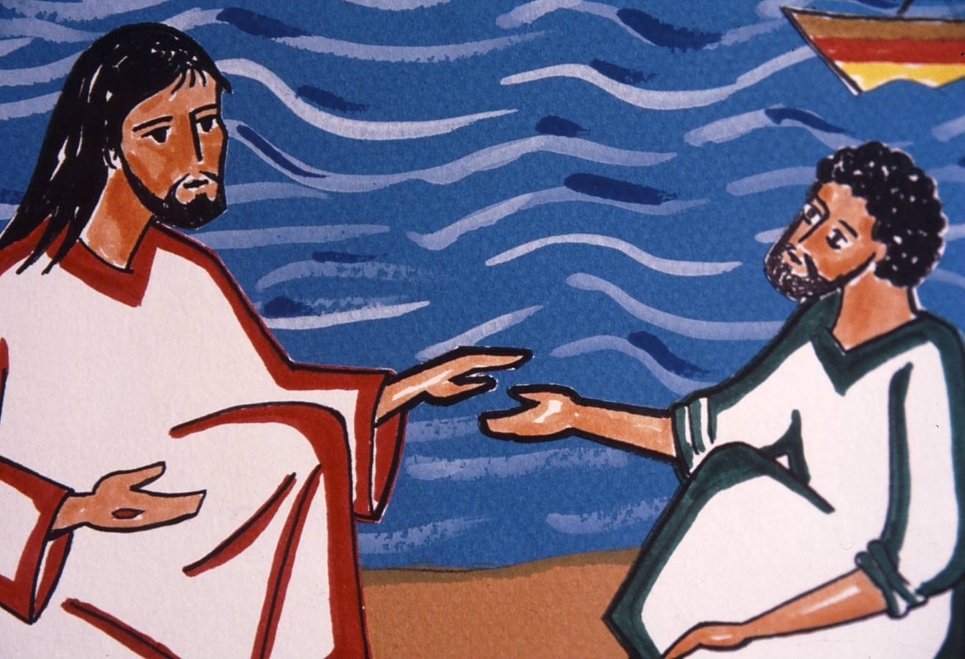
امّا اليوم , فها هو يسوع القائم يسأله: "أ تحبني؟" وها بطرس يجيب: "يا رب أنت تعلم كل شي, انت تعلم أنّي أحبّك".

Slide 18

وهكذا اختبر بطرس قوة القيامة, ممّا جعله قادراً على حب يسوع حتى النهاية.

Slide 19

جعل المسيح القائم بطرس انساناً جديداً: جعله شاهداً. فاستطاع بطرس, على مثال معلمه, أن يبذل نفسه في سبيل أحبّائه, وأن يُمجّد الآب بموته كما فعل يسوع: مات شهيداً.

Slide 20

واليوم يسوع القائم هو بيننا...
لنجلسْ قربه ونختبر قوة قيامته في حياتنا على مثال بطرس.
لنصغ إليه يقول لنا:
”أتحبّني؟"

